Slide 1


ESPACIO RURAL Y ESPACIO URBANO.
LA PLANIFICACIÓN URBANA Y LA PARTICIPACIÓN CIUDADANA
EDUCACIÓN CIUDADANA
UNIDAD III / CLASE 2

Slide 2
Objetivo
1. Identificar y reconocer la diferencia entre el espacio rural y urbano.
2. Reconocer la importancia de la planificación urbana en la conformación de la ciudad.

Slide 3
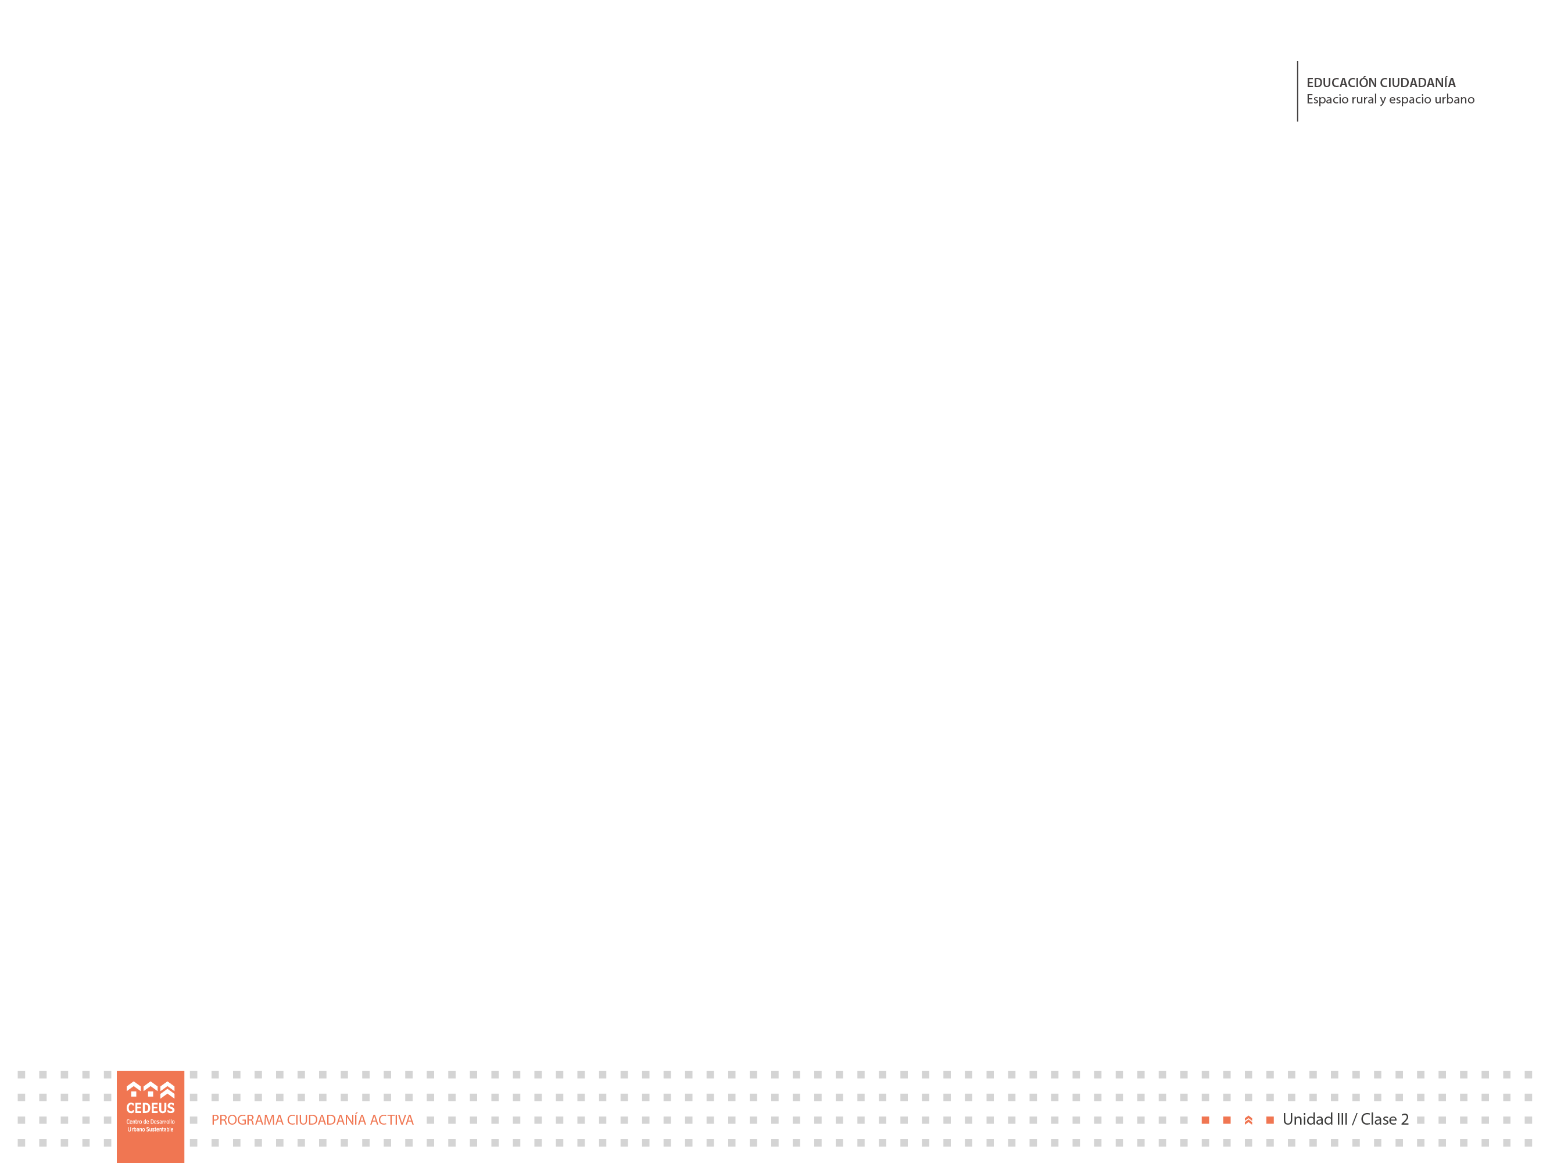
¿Qué diferencia existe entre un espacio urbano y un espacio rural?
¿Por qué es importante que se planifiquen las ciudades?
¿Puede la ciudadanía participar en la planificación de las ciudades?

Slide 4
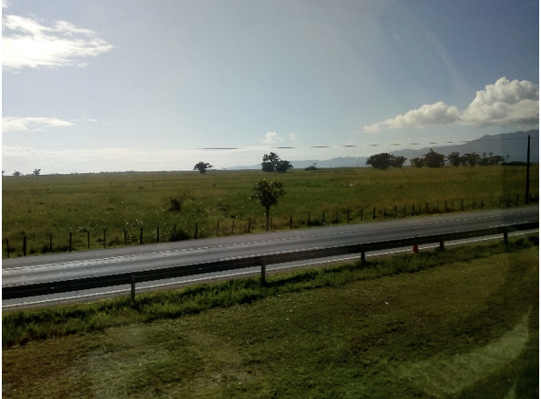
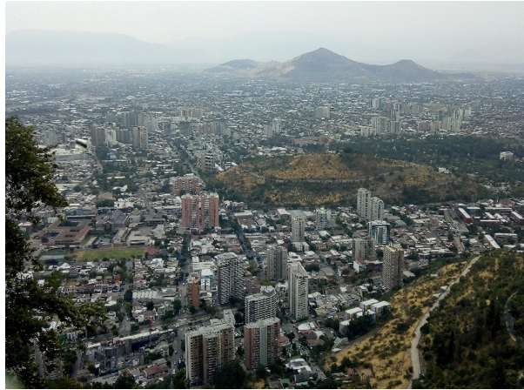
ÁREAS URBANAS Y ÁREAS RURALES
Para comenzar, te invitamos a que observes las siguientes fotografías y respondas estas preguntas:
Foto
Foto
A
B
Fuente: Banco de imágenes CEDEUS
1. ¿Qué diferencias observas entre un paisaje y otro?
2. ¿Cómo piensas que es la vida diaria de los habitantes de cada uno de estos lugares?
3. Menciona tres nombres con los que identificarías la foto A y la foto B.

Slide 5


ÁREAS URBANAS Y ÁREAS RURALES
Existen diferencias, cierto. Sin embargo, podemos observar estos dos espacios en una misma región. La primera fotografía corresponde a un área rural, mientras que la segunda, a un área urbana. Ambos espacios se complementan, ya que las ciudades dependen de la producción que se realiza en las zonas rurales, como por ejemplo el cultivo de frutas, verduras, hortalizas, entre otros. A su vez, las áreas urbanas proveen productos elaborados y servicios a las rurales. Por lo tanto, las dos poseen un valor fundamental para el desarrollo de nuestra vida.

Slide 6


¿CÓMO DEFINIMOS UN ÁREA RURAL Y UN ÁREA URBANA?
Área rural
Área urbana
Se caracteriza por poseer una población menos densa que la urbana, es decir, menos habitantes por kilómetro cuadrado de superficie, los cuales generalmente se distribuyen en el territorio de forma dispersa. Al estar alejados de los centros urbanos, sus habitantes deben desplazarse grandes distancias para abastecerse.
Se caracteriza por poseer alta densidad de población, y su extensión geográfica es por lo general un continuo de edificaciones. En las zonas urbanas predominan funciones comerciales, culturales, administrativas, políticas y residenciales. También hay mayor acceso a empleo y servicios, lo que provoca que una mayor cantidad de personas quieran habitar en ellas.

Slide 7

¿CÓMO PODEMOS SABER SI VIVIMOS EN UN ÁREA RURAL O URBANA?

Slide 8
¿CÓMO PODEMOS SABER SI VIVIMOS EN UN ÁREA RURAL O URBANA?
Pero, ¿cómo podemos saber si vivimos en un área urbana? El instituto Nacional de Estadísticas (INE) utiliza como criterio de clasificación la cantidad de población que habita en un territorio determinado. Por ende, se entenderá por ciudad aquellos asentamientos humanos que posean más de dos mil habitantes, así como los que tienen entre uno y dos mil habitantes, de los cuales más del 50% se dedica a una actividad económica.

Slide 9

¿CÓMO PODEMOS SABER SI VIVIMOS EN UN ÁREA RURAL O URBANA?
A su vez, cuando las ciudades comienzan a crecer y sobrepasan un millón de habitantes, se está en presencia de un área metropolitana. Debido a su cantidad de población estas áreas toman gran relevancia, y se convierten en las ciudades principales de un país. En el caso de Chile, la Región Metropolitana de Santiago posee esa característica, sobrepasando en número de habitantes a todas las regiones del país.

Slide 10
¿CÓMO PODEMOS SABER SI VIVIMOS EN UN ÁREA RURAL O URBANA?
SEGMENTACIÓN INE (1992)
*Clasificación de ciudades según cantidad de población
Fuente: Elaboración propia en base a OCDE (2012), INE (2005) y Maturana & Muñoz /2007).

Slide 11

¿CÓMO PODEMOS SABER SI VIVIMOS EN UN ÁREA RURAL O URBANA?
SEGMENTACIÓN INE (1992)
*Clasificación de ciudades según cantidad de población
Fuente: Elaboración propia en base a OCDE (2012), INE (2005) y Maturana & Muñoz /2007).

Slide 12
¿CÓMO PODEMOS SABER SI VIVIMOS EN UN ÁREA RURAL O URBANA?
SEGMENTACIÓN INE (1992)
*Clasificación de ciudades según cantidad de población
Ciudad / Más de 5.000
Fuente: Elaboración propia en base a OCDE (2012), INE (2005) y Maturana & Muñoz /2007).

Slide 13
¿CÓMO PODEMOS SABER SI VIVIMOS EN UN ÁREA RURAL O URBANA?
SEGMENTACIÓN INE (1992)
*Clasificación de ciudades según cantidad de población
Ciudades mayores / 100.001 – 500.000
Ciudad / Más de 5.000
Fuente: Elaboración propia en base a OCDE (2012), INE (2005) y Maturana & Muñoz /2007).

Slide 14
¿CÓMO PODEMOS SABER SI VIVIMOS EN UN ÁREA RURAL O URBANA?
SEGMENTACIÓN INE (1992)
*Clasificación de ciudades según cantidad de población
Grandes áreas urbanas / 500.000 – 1.000.000
Ciudades mayores / 100.001 – 500.000
Ciudad / Más de 5.000
Fuente: Elaboración propia en base a OCDE (2012), INE (2005) y Maturana & Muñoz /2007).

Slide 15

1.
¿QUÉ FORMAS DE CIUDADES CONOCEMOS?
La organización del territorio en Chile se ha desarrollado de diferentes formas. Por ejemplo, si comparamos cómo era la ciudad en el periodo colonial y cómo es hoy, encontraremos varias diferencias. Para identificar las diferencias, utilizaremos las formas de ciudad planteadas por Axel Borsdorf, basadas en observaciones y estudios sobre las ciudades de Santiago, Quito, Lima y Ciudad de México.

Slide 16
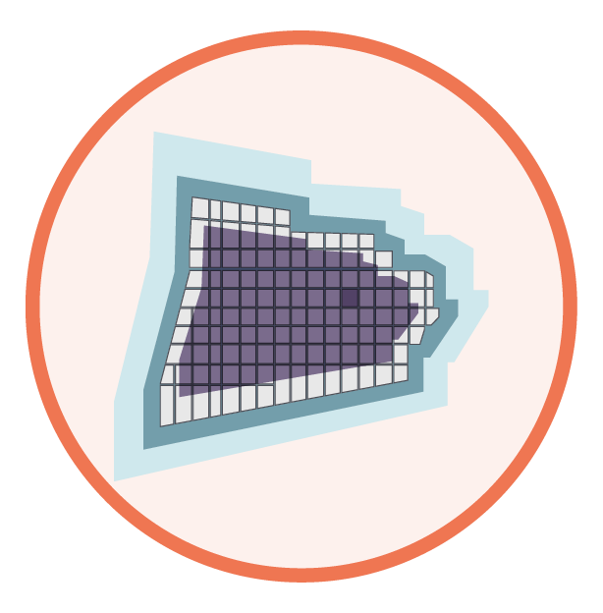
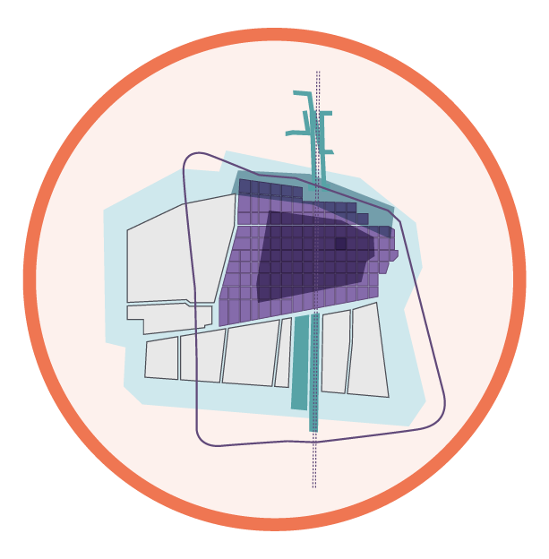
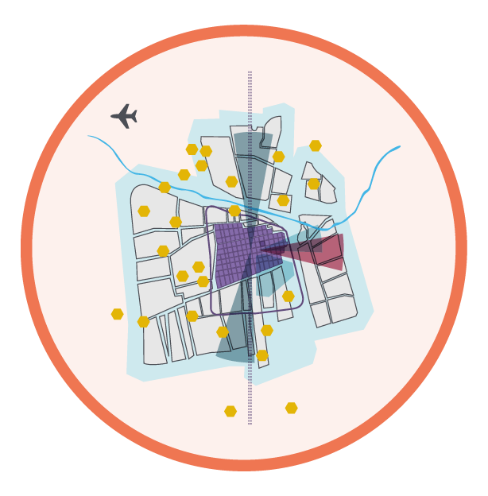
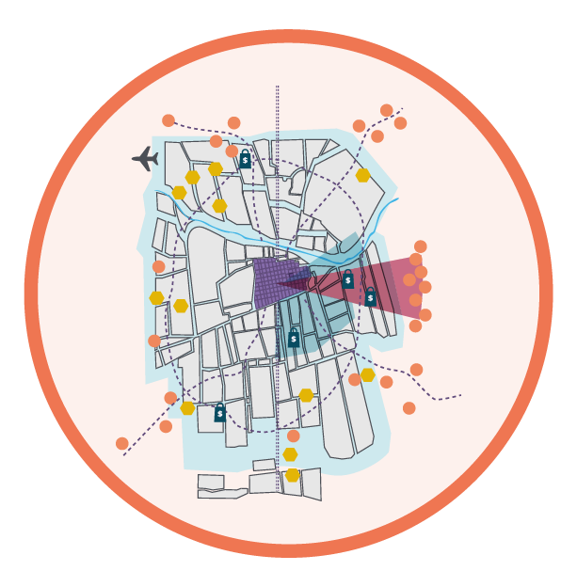
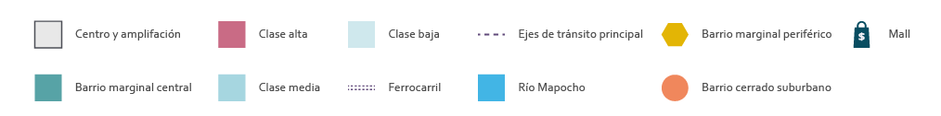
MODELO DE DESARROLLO ESTRUCTURAL DE LA CIUDAD LATINOAMERICANA
Período colonial
1500 - 1820
Primera fase de urbanización
1820 - 1920
Segunda fase de urbanización
1920 - 1970
La ciudad fragmentada
1970 hasta hoy
Fuente: Elaboración propia en base a OCDE (2012), INE (2005) y Maturana & Muñoz /2007).

Slide 17
LA CIUDAD DURANTE LA COLONIA
Se organizaba como un tablero de ajedrez. Es decir, en el centro y alrededor de la plaza principal se encontraban las instituciones más importantes, como la iglesia, la municipalidad y las sedes de otras autoridades de gobierno. Alrededor de la plaza se iban ubicando las clases más adineradas, en espacios cuadrados conocidos como manzanas.

Slide 18
LA CIUDAD DURANTE
LA INDUSTRIALIZACIÓN
CIUDAD ACTUAL
Se caracteriza por el desarrollo ferroviario, lo que genera que las ciudades crezcan en dirección al desplazamiento del ferrocarril. Esta época también se caracteriza por las migraciones internas: las personas viajan desde el campo a la ciudad, en busca de mejores oportunidades laborales. Además, aparecen los paseos y alamedas.
Se caracteriza por poseer alta densidad de población, y su extensión geográfica es por lo general un continuo de edificaciones. En las zonas urbanas predominan funciones comerciales, culturales, administrativas, políticas y residenciales. También hay mayor acceso a empleo y servicios, lo que provoca que una mayor cantidad de personas quieran habitar en ellas.

Slide 19
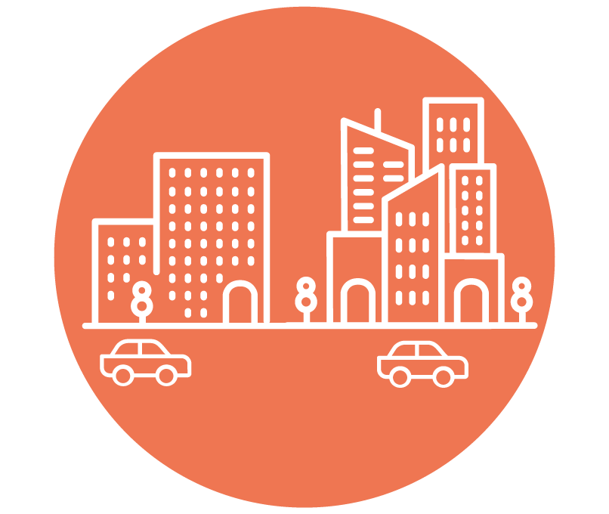
PLANIFICACIÓN URBANA
Mientras la ciudad crece, va cambiando y adquiriendo nuevas formas. Por ello, es necesario que el territorio se organice y planifique para satisfacer las necesidades de sus habitantes. Es importante planificar lo que se construirá y cómo se llevará a cabo.

Slide 20
PLANIFICACIÓN URBANA
Las ciudades reúnen equipamiento tales como hospitales, instituciones educacionales, comercio y servicios, acceso a cultura, áreas verdes, y servicios básicos, tales como alcantarillado, agua potable, electricidad, entre otros.
La planificación urbana tiene como objetivo evitar los problemas que podrían surgir ante una localización espontánea de las actividades económicas e industriales y de los hogares en la ciudad. Los instrumentos de planificación territorial (IPT) permiten que el proceso de planificación se desarrolle de acuerdo con las normas vigentes.

Slide 21
PLANIFICACIÓN URBANA
La planificación urbana debe orientar y regular el desarrollo de los centros urbanos, utilizando como base una política nacional, regional y comunal de desarrollo socioeconómico. Esta forma de planificación permite dar un orden y uso adecuado al espacio, a fin de facilitar el desarrollo de las diversas actividades que tienen lugar en las ciudades.

Slide 22
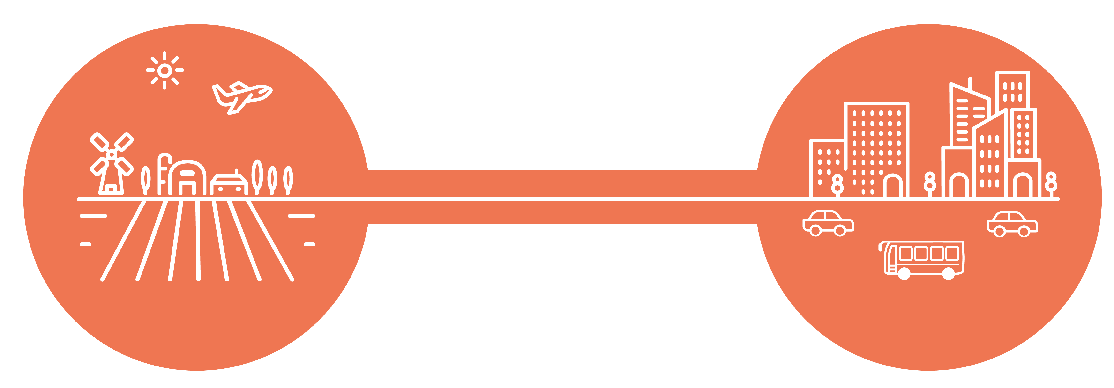
LÍMITE URBANO
Los instrumentos de planificación permiten regular el crecimiento de las ciudades mediante la fijación del límite urbano, que se define como “la línea imaginaria que delimita las áreas urbanas y de extensión urbana que conforman los centros poblados, diferenciándolos del resto del área comunal”. Para organizar el territorio existen categorías, según el uso que se le da al suelo.

Slide 23
LÍMITE URBANO Y USOS DE SUELO
El Ministerio de Vivienda y Urbanismo (MINVU) agrupa los usos del suelo en seis categorías generales:

Slide 24

LÍMITE URBANO Y USOS DE SUELO
El Ministerio de Vivienda y Urbanismo (MINVU) agrupa los usos del suelo en seis categorías generales:
Residencial
Vivienda, hogares de acogida, residencias dedicadas al hospedaje.

Slide 25
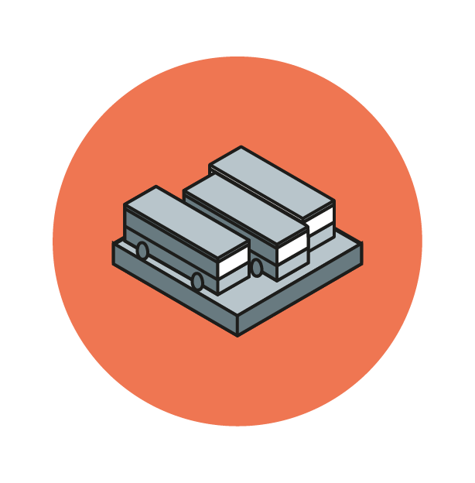
LÍMITE URBANO Y USOS DE SUELO
El Ministerio de Vivienda y Urbanismo (MINVU) agrupa los usos del suelo en seis categorías generales:
Residencial
Vivienda, hogares de acogida, residencias dedicadas al hospedaje.
Infraestructura
Transporte, sanitaria, energética, telecomunicaciones.

Slide 26

LÍMITE URBANO Y USOS DE SUELO
El Ministerio de Vivienda y Urbanismo (MINVU) agrupa los usos del suelo en seis categorías generales:
Residencial
Vivienda, hogares de acogida, residencias dedicadas al hospedaje.
Infraestructura
Transporte, sanitaria, energética, telecomunicaciones.
Actividades Productivas
Industria, agricultura, ganaderia, silvicultura, pesca, caza, explotación de minas y canteras.

Slide 27

LÍMITE URBANO Y USOS DE SUELO
El Ministerio de Vivienda y Urbanismo (MINVU) agrupa los usos del suelo en seis categorías generales:
Residencial
Vivienda, hogares de acogida, residencias dedicadas al hospedaje.
Infraestructura
Transporte, sanitaria, energética, telecomunicaciones.
Actividades Productivas
Industria, agricultura, ganaderia, silvicultura, pesca, caza, explotación de minas y canteras.
Áreas verdes
Parques, plazas,áreas libres.

Slide 28

LÍMITE URBANO Y USOS DE SUELO
El Ministerio de Vivienda y Urbanismo (MINVU) agrupa los usos del suelo en seis categorías generales:
Residencial
Vivienda, hogares de acogida, residencias dedicadas al hospedaje.
Infraestructura
Transporte, sanitaria, energética, telecomunicaciones.
Actividades Productivas
Industria, agricultura, ganaderia, silvicultura, pesca, caza, explotación de minas y canteras.
Áreas verdes
Parques, plazas,áreas libres.
Equipamientos
Científico, comercio, culto, cultura, deporte, educación, esparcimiento, salud, seguridad, servicios, social y comunitario.

Slide 29

LÍMITE URBANO Y USOS DE SUELO
El Ministerio de Vivienda y Urbanismo (MINVU) agrupa los usos del suelo en seis categorías generales:
Residencial
Vivienda, hogares de acogida, residencias dedicadas al hospedaje.
Infraestructura
Transporte, sanitaria, energética, telecomunicaciones.
Actividades Productivas
Industria, agricultura, ganaderia, silvicultura, pesca, caza, explotación de minas y canteras.
Áreas verdes
Parques, plazas,áreas libres.
Equipamientos
Científico, comercio, culto, cultura, deporte, educación, esparcimiento, salud, seguridad, servicios, social y comunitario.
Espacios Públicos
Plazas públicas, áreas verdes públicas, sistema vial.

Slide 30

Resulta fundamental conocer la importancia de la planificación urbana, pues define cómo se estructura el espacio urbano. Impacta directamente en la manera en que nos movemos, trabajamos y vivimos en nuestras ciudades.

Slide 31
¿Qué diferencia existe entre un espacio urbano y un espacio rural?
¿Por qué es importante que se planifiquen las ciudades?
¿Puede la ciudadanía participar en la planificación de las ciudades?

Slide 32
ESPACIO RURAL Y ESPACIO URBANO.
LA PLANIFICACIÓN URBANA Y LA PARTICIPACIÓN CIUDADANA
EDUCACIÓN CIUDADANA
UNIDAD III / CLASE 2

